Slide 1
综合设计
徐奥 谭骏飞

Slide 2
目录
支持键盘输入调试指令
扩展指令
Cache
动态分支预测

Slide 3
支持键盘输入调试指令
01
step cont chek data

Slide 4
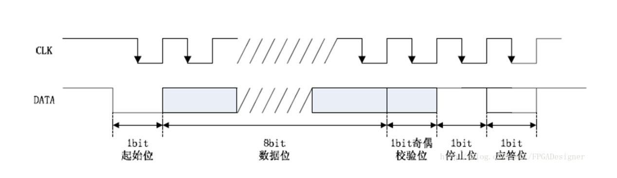
PS2接口协议
■ PS2设备的clock平时都是高电平
■ 数据在高电平时准备好，在时钟下降沿被读入
■ 输入起始位0，8bit数据位，1bit校验位和1bit输出停止
■ 键盘的每个按键对应一个唯一的通码和断码

Slide 5
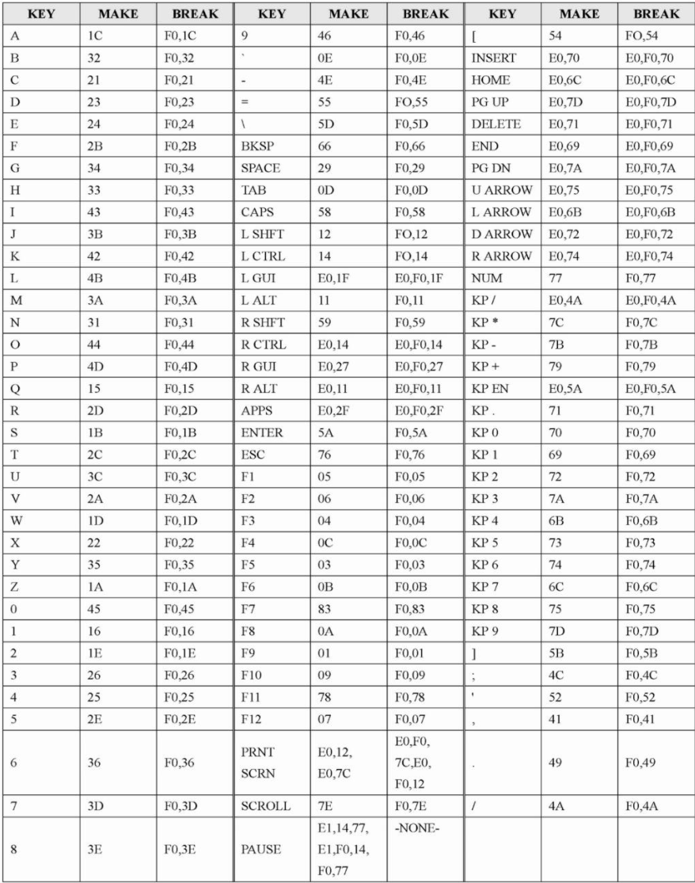
■ 按键被按下时，会发送一个字节，即通码
■ 按键释放时，会发送两个字节，即断码
■ 根据通码和断码，既可以读入有效信息，又可以表示当前有按键被按下
■ 根据通码，装换成对应的ASCII码

Slide 6
调试指令
step 单步运行
cont+num 连续运行，数字即为设置的断点PC值
chek+num 查看具体的内容，包括各类功能寄存器、通用寄存器和内存
chek 查看下一个内容
data+num 作为外设，向 CPU 输入内容
注：1.以回车作为一条指令的输入结束标志
2.与原PDU的调试功能相兼容

Slide 7
扩展指令
02
实现37条指令

Slide 8
37条指令概览
算术运算：add,addi,sub,lui,auipc
逻辑运算：xori,ori,andi,xor,or,and
条件分支：beq,bne,blt,bge,bltu,bgeu
直接跳转：jalr,jal
访存指令：lb,lh,lw,lbu,lhu,sb,sh,sw
移位指令：slli,srli,srai,sll,srl,sra
比较置位：slti,sltiu,slt,sltu

Slide 9
Cache
03
L1 数据 Cache 和 指令 Cache

Slide 10
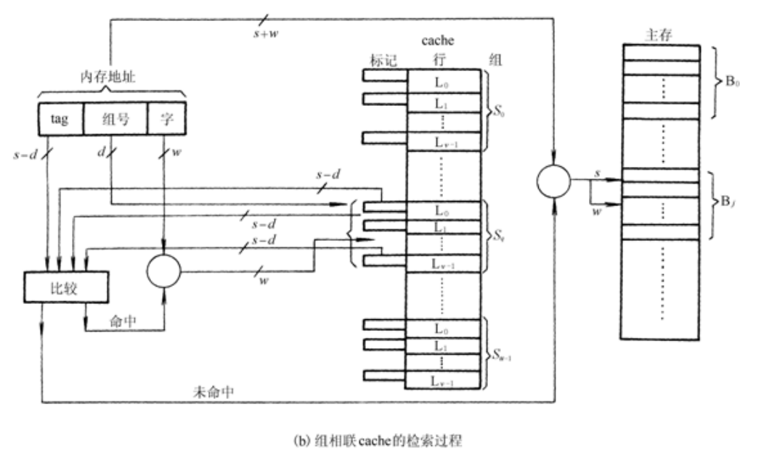
Cache 原理

Slide 11
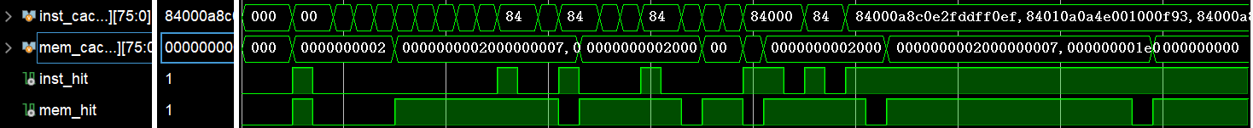
L1 指令 Cache 与 数据 Cache 的实现
L1 Cache 采用组相联结构，分 8 组，每组 2 块，块替换策略采用 LRU 替换策略，写策略采用写穿透策略。
下图为 16 个数冒泡排序的部分仿真结果，可见指令 Cache 和数据 Cache 的命中率都随着程序的运行逐渐升高，且命中率最后能到达较高的水平。

Slide 12
动态分支预测
04

Slide 13
动态分支预测
使用一定大小的缓冲区来暂存分支指令，并记录这些分支指令前一次分支是否生效。下一次取到这些分支指令时，根据其历史跳转结果来确定下一条指令是取自分支生效后的 PC 还是顺序执行的 PC。这种方式在处理循环与跳转链接指令时可以有效减少流水线因为控制相关而产生的停顿。
排序程序的部分仿真结果如下，动态分支预测的预测失败率较低，有效提升了 CPU 的效率。

Slide 14
谢谢！
Q & A

